Slide 1
IPsec
컴퓨터학과
고명지

Slide 2
목차
IP의 보안 취약점
IPsec (Internet Protocol Security)
AH (Authentication Header)
ESP (Encapsulating Security Payload)
IKE (Internet Key Exchange)

Slide 3
IP의 보안 취약점
IP는 보안 이슈가 생기기 전의 초기 인터넷 단계에서 만들어짐
→ 오늘날 인터넷은 공공의 인터넷 망으로서 많은 보안 위협이 발생
IP는packet을 보호하기 위한 security field가 존재하지 않음!
발생할 수 있는 보안 위협
No Data Integrity : 공격자가 천만원이라는 숫자를 1억이라 바꿨는지 아닌지
Source Spoofing : 진짜 은행에서 왔는지 공격자에게서 왔는지
Replay Attack : 1천만원 송금 패킷을 10번 재전송
Privacy Problem : 사적인 대화 내용을 유출

Slide 4
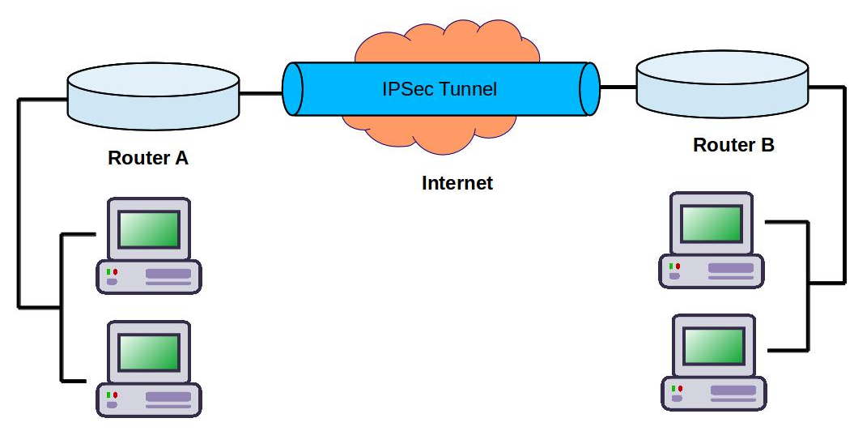
IPsec(Internet Protocol Security)
IPsec은 IETF(Internet Engineering Task Force)에서 개발된 protocol set
IPSec은 하나의 프로토콜이 아니며,
Network Layer(Layer 3)에서 보안을 제공하는 서비스와 프로토콜 모음을 말하는 용어
“IPSec is designed to provide interoperable, high quality, cryptographically based security for IPv4 and IPv6” (RFC 2401)

Slide 5
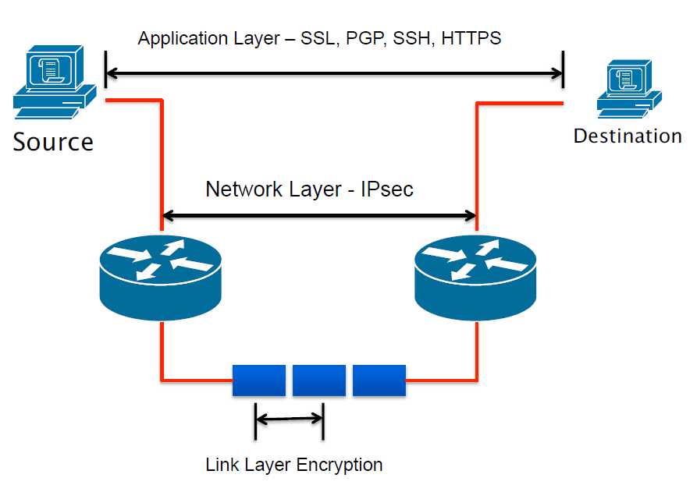
Different Layers of Encryption
(MACsec)

Slide 6
IPsec Architecture
IPsec
AH
Authentication Header
ESP
Encapsulating Security Payload
IKE
Internet Key Exchange
IPsec Security Protocol
IPsec Key Management Protocol

Slide 7
IPSec Standards
RFC 4301 “The IP Security Architecture”
– Defines the original IPsec architecture and elements common to both AH and ESP
RFC 4302
– Defines authentication headers (AH)
RFC 4303
– Defines the Encapsulating Security Payload (ESP)
RFC 2408
– Internet Security Association Key Management Protocol (ISAKMP)
RFC 7296
– Internet Key Exchange (IKEv2)
RFC 4835
– Cryptographic algorithm implementation for ESP and AH

Slide 8
Packet Format of IPsec Modes
Transport Mode
원래의 IP header 그대로 이용
상위 계층 프로토콜을 암호화
Tunnel Mode
새로운 IP header 추가하는 방식
전체 패킷을 암호화
IP Header | TCP/UDP Header | Payload
Without IPSec
IP Header | IPsec Header | TCP/UDP Header | Payload
Transport Mode IPSec
New IP Header | IPsec Header | IP Header | TCP/UDP Header | Payload
Tunnel Mode IPSec

Slide 9
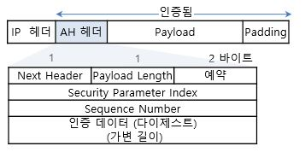
Authentication Header(AH)
source authentication과 data integrity를 제공해주는 프로토콜
(패킷 암호화는 지원 X)
-> source spoofing 및 replay attack을 예방 가능!
Authentication은 일부 ip header 필드를 제외한 전체 packet에 적용
IP protocol = 51

Slide 10
Packet Format of AH Protocol
Original IP Header | TCP/UDP Header | Payload
ToS
TTL
Header CheckSum
Offset
Flags
들은 Authenticate되어지지 않음
=>mutable field
Without AH
Original IP Header | AH Header | TCP/UDP Header | Payload
Transport Mode AH
Authenticated except for mutable fields in IP header
New IP Header | AH Header | IP Header | TCP/UDP Header | Payload
Tunnel Mode AH
Authenticated except for mutable fields in IP header

Slide 11
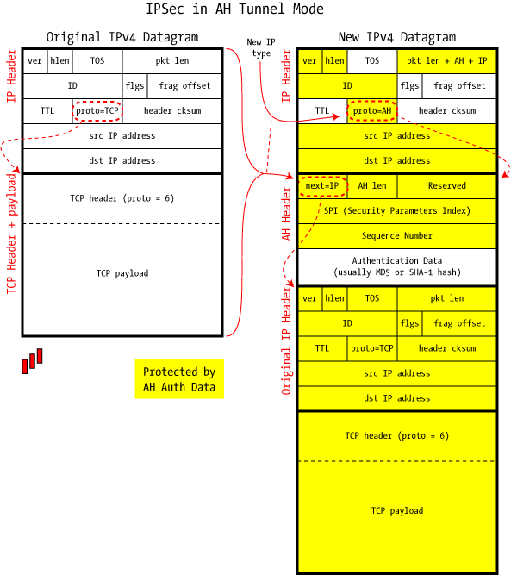
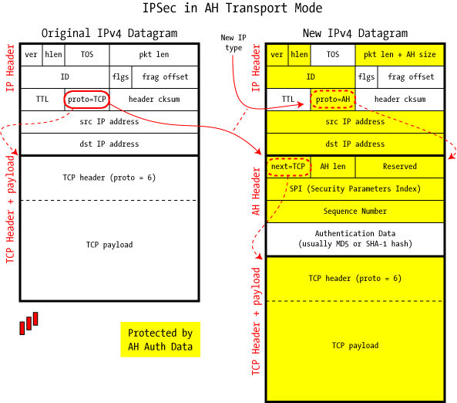
Packet Format of AH

Slide 12
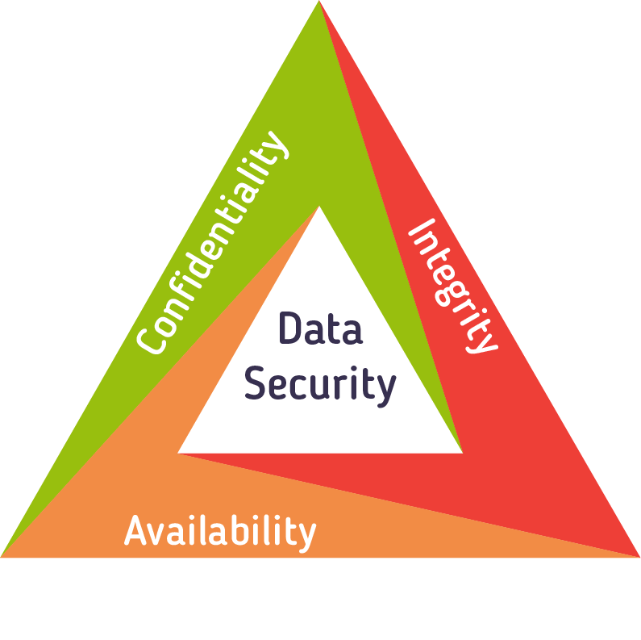


Security CIA Triad
Confidentiality
권한을 가지지않은 사용자가 정보에 접근할 수 없도록 하는 것
Integrity
적절한 권한을 가진 사용자가 인가된 방법으로만 정보를 변경할 수 있도록 하는 것
Availability
적절한 권한을 가진 사용자가 원할 때에 정보에 접근 할 수 있도록 하는 것

Slide 13
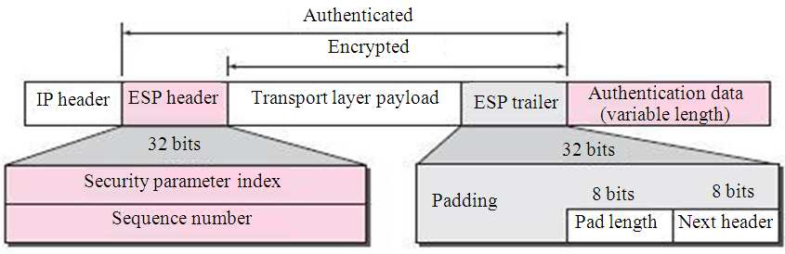
Encapsulating Security Payload(ESP)
source authentication과 data intigrity 뿐만 아니라 data confidentiality까지 제공해주는 프로토콜
-by using symmetric key encryption
수신 측에는 IKE로 미리 교환한 Key 값을 이용하여 데이터를 decryption하는 기능을 수행하게 됨
IP protocol = 50

Slide 14
Packet Format of ESP Protocol
Original IP Header | TCP/UDP Header | Payload
Without ESP
Original IP Header | ESP Header | TCP/UDP Header | Payload | ESP Trailer | ESP ICV
Transport Mode ESP
Encrypted
Authenticated
New IP Header | ESP Header | Original IP Header | TCP/UDP Header | Payload | ESP Trailer | ESP ICV
Tunnel Mode ESP
Encrypted
Authenticated

Slide 15
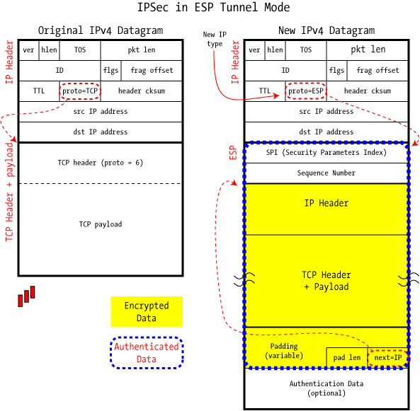
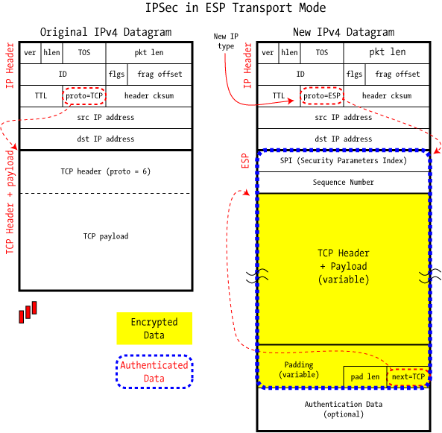
Packet Format of ESP

Slide 16
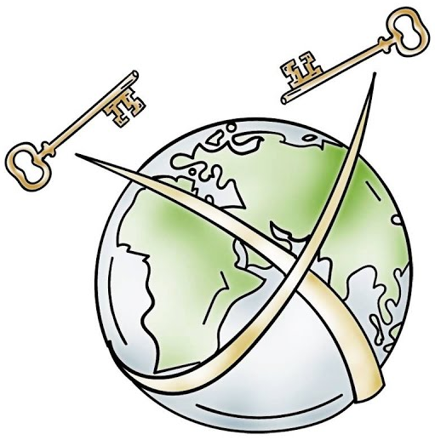
Internet Key Exchange(IKE)
IPsec을 이용하여 통신을 하기 위해서는 반드시 사전에 사용할 암호화 방식에 대한 보안 협상을 하고, 공유할 키를 서로 분배하는 과정을 거쳐야함
SA 설정과정은 Internet Security Association and Key Management Protocol (ISAKMP)에 규정이 되어있음
(BUT, 비밀키 분배에 관해서는 정의가 되어있지 않음)
서로 간의 키를 분배하기 위해서 암호 알고리즘이 필요
( 주로 인증기능이 추가된 Group Diffie-Hellman 알고리즘을 사용한 Oakley 키 설정 방식을 사용)
IKE = ISAKMP + Oakley
“An IPsec component used for performing mutual authentication
and establishing and maintaining Security Associations.” (RFC 5996)

Slide 17
Overview of IKEv1
IKE Phase 1 (IKE SA)
- SA를 확립하기 위해서 상대방과 인증을 실시
- ike phase 2 통신을 안전하게 실시하기 위해 공유 비밀키를 생성
- ISAKMP SA 연결을 확립
- main mode 또는 aggressive mode를 사용
IKE Phase 2 (IPsec SA)
- IPsec 통신시에 사용하는 비밀키를 생성
- IPsec SA 연결을 확립
- quick mode를 사용

Slide 18
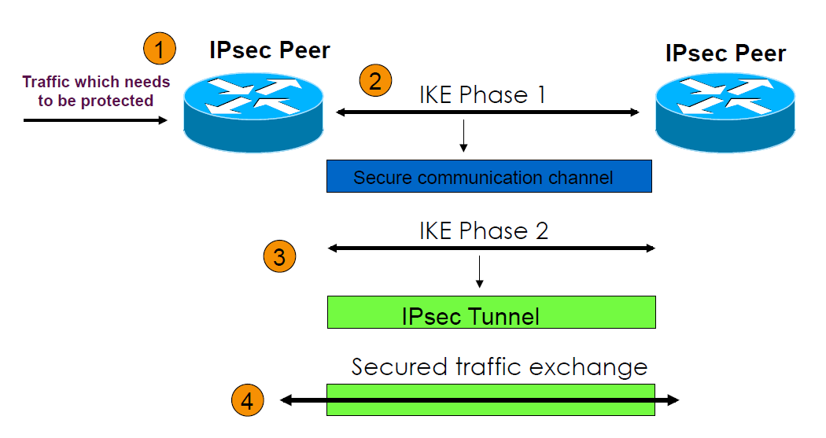
Overview of IKEv1
(IKE SA)
(IPsec SA)

Slide 19
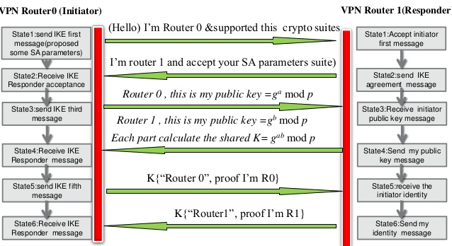
IKE Phase 1 (Main Mode)

Slide 20
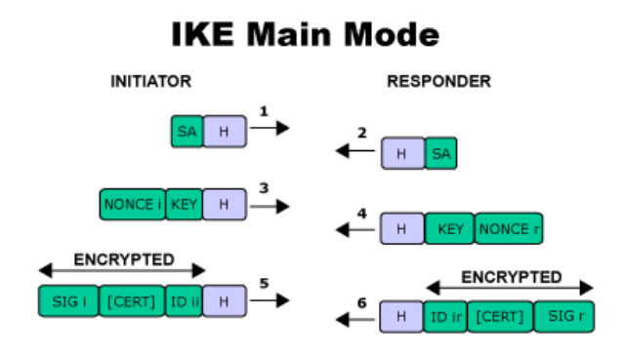
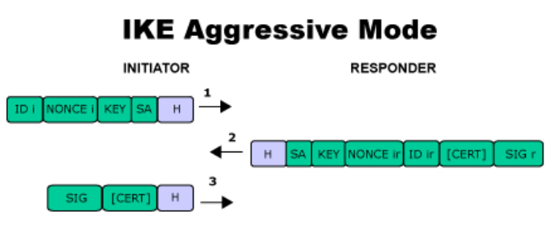
Main Mode vs Aggressive Mode
CERT : Certification Payload
ID : Identification Payload
KEY : Key exchange Payload
NONCE : Nonce Payload
SA : Security Association / proposal Payload
SIG : Signature Payload
[xx] : Optional Payload

Slide 21
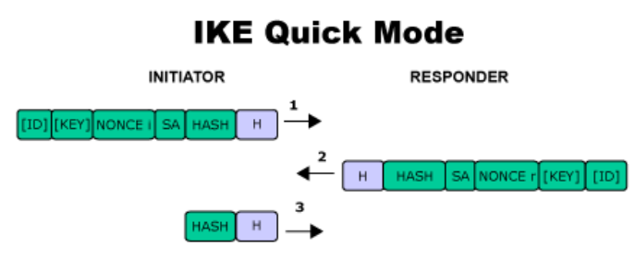
IKE Phase 2 (Quick Mode)
CERT : Certification Payload
ID : Identification Payload
KEY : Key exchange Payload
NONCE : Nonce Payload
SA : Security Association / proposal Payload
SIG : Signature Payload
[xx] : Optional Payload

Slide 22
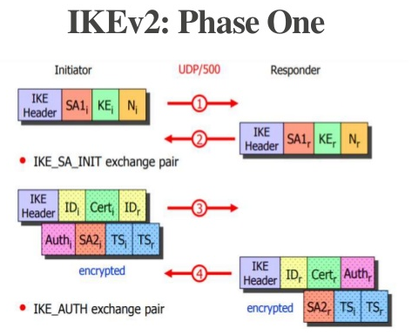
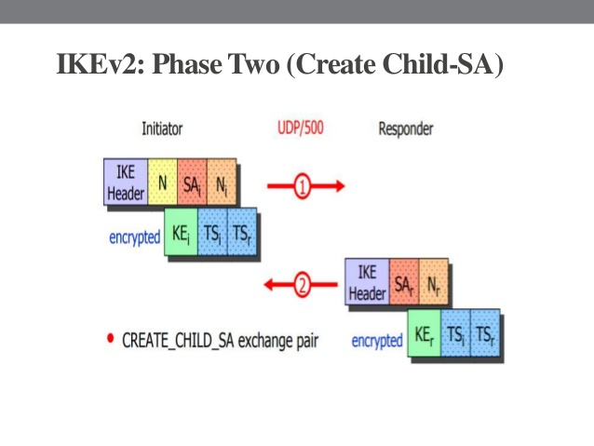
Overview of IKEv2

Slide 23
IKEv1 vs IKEv2
Benefit | Enhancement | IKEv1 | IKEv2
Simplicity | RFC documents | RFC 2407, 2408, 2409, 4109, 4995 | RFC 5996
 | Phase 1 | 6 or 3 messages | 4 messages
 | Phase 2 | 3 messages | 2 messages
Security | Identity hiding | Only in main mode | Always
 | Dos protection | No | Yes, optional
Reliability | Message ACK | None | Yes

Slide 24
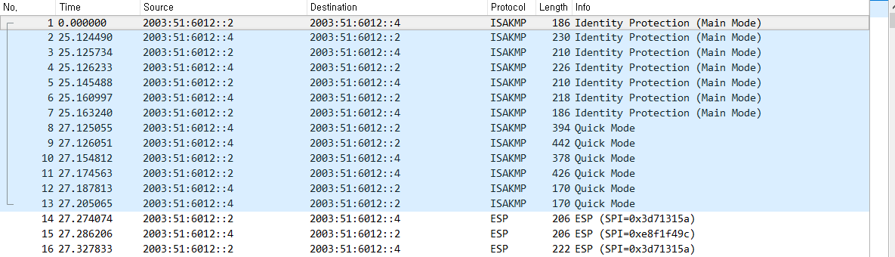
IKEv1 packet capture

Slide 25
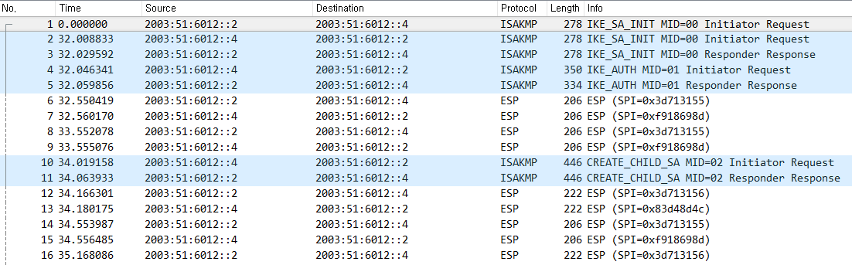
IKEv2 packet capture

Slide 26
감사합니다

